Slide 1
第三部分

Slide 2
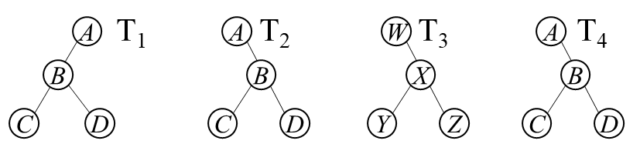
3.2.5 二叉树的复制
1、二叉树的相似与等价
两棵二叉树具有相同结构指：
（1）它们都是空的 ；
（2）它们都是非空的，且左右子树分别具有相同结构。
“形状”相同
【定义】具有相同结构的二叉树为相似二叉树。
【定义】相似且相应结点包含相同信息的二叉树称为
等价二叉树。

Slide 3
判断两棵二叉树是否等价算法：
int Equal( firstbt , secondbt )
BTREE firstbt , secondbt ;
{ int x ;
x = 0 ;
if ( IsEmpty(firstbt) && IsEmpty(secondbt) )
x = 1 ;
else if ( !IsEmpty( firstbt ) && ! IsEmpty( secondbt ) )
if ( Data( firstbt ) == Data( secondbt ) )
if ( Equal( Lchild( firstbt ) , Lchild( secondbt ) ) )
x= Equal( Rchild( firstbt ) , Rchild( secondbt) )
return( x ) ;
} /* Equal */

Slide 4
2、二叉树的复制
BTREE Copy( BTREE oldtree )
{
BTREE temp ;
if ( oldtree != Null )
{
temp = New Node ;
temp -> lchild = Copy( oldtree->lchild ) ;
temp -> rchild = Copy( oldtree->rchild ) ;
temp -> data = oldtree->data ;
return ( temp );
}
return ( Null ) ;
} /* Copy*/

Slide 5
3.3 堆（Heap）
如果一棵完全二叉树的任意一个非终端结点的元素都不小于其左儿子结点和右儿子结点（如果有的话）的元素，则称此完全二叉树为最大堆。
同样，如果一棵完全二叉树的任意一个非终端结点的元素都不大于其左儿子结点和右儿子结点（如果有的话）的元素，则称此完全二叉树为最小堆。
堆的特点：
最大堆的根结点中的元素在整个堆中是最大的；
最小堆的根结点中的元素在整个堆中是最小的。

Slide 6
（最大堆）操作：1、MaxHeap(heap) 创建一个空堆
2、HeapFull(heap) 判断堆是否为满
3、Insert(heap,item) 插入一个元素
4、HeapEmpty(heap) 判断堆是否为空
5、DeleteMax(heap) 删除最大元素
#define Maxsize 200 （最大堆）类型定义
Typedef struct {
int key;
/* other fields */
} ElementType ;
Typedef struct {
ElementType elements[ MaxSize ];
int n ; /*当前元素个数计数器*/
} HEAP;

Slide 7

Void MaxHeap ( Heap heap )
{
heap.n = 0 ;
}
Bool HeapEmpty( HEAP heap )
{
return( !heap.n );
}
堆ADT操作
Bool HeapFull ( HEAP heap )
{
return( heap.n == MaxSize -1 );
}

Slide 8
Insert ( HEAP heap , ElementType element )
45
45
45
30
18
30
18
30
18
15
27
9
4
15
27
9
4
15
50
9
4
3
12
8
50
3
12
8
50
3
12
8
27
45 | 30 | 18 | 15 | 27 | 9 | 4 | 3 | 12 | 8 | 50 | …
50
45
45
18
50
18
15
30
9
4
15
30
9
4
3
12
8
27
3
12
8
27
50 | 45 | 18 | 15 | 30 | 9 | 4 | 3 | 12 | 8 | 27 | …

Slide 9
Void Insert ( HEAP heap , ElementType element )
{
int i ;
if (！HeapFull ( heap ) )
{
i = heap.n + 1 ;
while ( ( i != 1 ) && (element > heap.element [ i/2 ] ))
{
heap.elements[i] = heap.elements[i/2] ;
i/=2 ;
}
heap.elements[i] = element ;
}
heap.n++;
}
i/2
i
树的高度为┏log(n+1) ┓
T_{n} = O(logn)

Slide 10
DeleteMax( HEAP heap )
45
8
30
18
30
18
15
27
9
4
15
27
9
4
3
12
8
3
12
45
45 | 30 | 18 | 15 | 27 | 9 | 4 | 3 | 12 | 8 |  | …
30
30
27
18
8
18
15
8
9
4
15
27
9
4
3
12
3
12
30 | 27 | 18 | 15 | 8 | 9 | 4 | 3 | 12 | 45 |  | …

Slide 11
Void DeleteMax( HEAP heap ) 删除堆中的最大元素（根）
{
int parent = 1 , child = 2 ;
ElementType element , tmp ;
if (！HeapEmpty ( heap ) )
{
element = heap.elements[1] ;
tmp = heap.elements[heap.n --] ;
while ( child <= heap.n )
{
if (( child < heap.n ) &&
( heap.element [ child ] < heap.elements[ child +1 ] ))
child ++ ;
if ( tmp >= heap.elements [ child ] ) break ;
heap.elements [ parent ] =heap.elements[ child ] ;
parent = child ;
child *= 2 ;
}
heap.elements[ parent ] = tmp ;
return element ;
}
}略微看懂，但具体的细节没看明白
i
2i
2i+1
n
树的高度为┏log(n+1) ┓
T_{n} = O(logn)

Slide 12

3.4 选择树（Selection Tree）
一棵选择树是一棵二叉树，其中每一个结点都代表该结点两个儿子中的较小者。这样，树的根结点就表示树中最小元素的结点。
1
6
2
3
顺串4中的6为胜利者
6
8
4
5
6
7
9
6
8
17
8
9
10
11
12
13
14
15
10
9
20
6
8
9
90
17
15
16
20
38
20
30
15
25
15
20
11
16
100
110
18
20
顺串 1 2 3 4 5 6 7 8

Slide 13
√
1
竞赛在兄弟结点之间进行
结果放在父结点中。
8
√
2
3
9
8
√
4
5
6
7
9
15
8
17
√
最终获胜者
8
9
10
11
12
13
14
15
6
10
9
20
15
8
9
90
17
1
15
16
20
38
20
30
25
25
15
20
11
16
100
110
18
20
8
2
3
9
17
4
5
6
7
10
20
9
90
8
9
10
11
12
13
14
15
10
9
20
6
8
9
90
17
顺串 1 2 3 4 5 6 7 8

Slide 14
3.5 树
3.5.1 抽象数据型树
Parent( n , T ) 求结点 n 的双亲；
LeftMost-Child( n , T ) 返回结点 n 的最左儿子；
Right-Sibling( n , T ) 返回结点 n 的右兄弟；
Data( n , T ) 返回结点 n 的信息；
Create _{k} (v , T₁ , T₂ , …… , T_{k} ) , k = 1 , 2 , ……
建立data域v的根结点r , 有k棵子树T₁ , T₂ , …… , T_{k}
且自左至右排列；返回r；
Root( T ) 返回树T的根结点。

Slide 15
树的三种遍历
T
先(根)序
◇访问根结点 ；
先根顺序遍历T₁ ;
先根顺序遍历T₂ ;
…
先根顺序遍历T_{k} ;
n
…
T1
T2
Tk
中(根)序
中根顺序遍历T₁ ;
◇访问根结点 ；
中根顺序遍历T₂ ;
…
中根顺序遍历T_{k} ;
后(根)序
后根顺序遍历T₁ ;
后根顺序遍历T₂ ;
…
后根顺序遍历T_{k} ;
◇访问根结点 ；

Slide 16
【例3-22】假设树的类型为TREE，结点的类型为Node ，数据项的类型为elementtype，用递归方法给出树的先根遍历如下：
Void PreOrder( n , T )
Node n ; TREE T ;
{
Node c ;
visit( Data( T ) ) ;
c = LeftMost-Child( n , T ) ;
while ( c != Null )
{
PreOrder( c , T ) ;
c = Right-Sibling( c , T ) ;
}
}

Slide 17
3.5.2 树的存储结构
面向特定的操作，设计合适的存储结构
1、树的双亲表示法（数组实现方法）
树的结点依次编号为1，2，3，… ，n；设数组A[i]
j 若结点 i 的父亲是 j
0 若结点 i 是根
A[i] =
A
0
1
1
1
2
2
3
4
4
1
0 1 2 3 4 5 6 7 8 9
2
3
4
一般有：Parent(i) = A[i]
5
6
7
8
9
Struct Node {
int parent ;
char data ; } ;
1
2
3
4
Typdef Node TREE[11];
TREE T ;
5
6
7
8
9

Slide 18
A
1
D
parent
0
1
1
1
2
2
3
4
4
B
C
T
2
3
4
data
A
B
C
D
E
F
G
H
I
0 1 2 3 4 5 6 7 8 9
5
6
7
8
9
树的双亲表示法的改进方案
E
F
G
H
I
T[7].parent = 3 ;
T[7].data = G ;
Typedef int Node ;
Typedef Node TREE[MaxNodes] ;
Node LeftMost-Child( n , T )
Node n ; TREE T ;
{ Node i ;
for ( i = n + 1 ; i <= MaxNodes –1 ; i++ )
if ( T[i] == n )
return( i ) ; i 为最左孩子
return( 0 ) ; n是叶子
}
算法
LeftMost-Child

Slide 19
2、树的孩子表示法（邻接表表示法）
typedef struct CTNode {
int child ;
struct CTNode *next ; } *ChildPtr ;
typedef struct {
Telementtype data ;
ChildPtr firstchild ; } CTBox ;
typedef struct {
CTBox Nodes[MAX_TREE_SIZE] ; int n , r ; } Ctree ;
R
A
B
C
D
E
F
G
H
K
0 | A
1 | B | ∧
2 | C
3 | D | ∧
4 | R
5 | E | ∧
6 | F
7 | G | ∧
8 | H | ∧
9 | K | ∧
3
5 | ∧
0 | 4 | A
1 | 4 | B | ∧
2 | 4 | C
3 | 0 | D | ∧
4 | -1 | R
5 | 0 | E | ∧
6 | 2 | F
7 | 6 | G | ∧
8 | 6 | H | ∧
9 | 6 | K | ∧
3
5 | ∧
6 | ∧
6 | ∧
0
1
2 | ∧
0
1
2 | ∧
7
8
9 | ∧
7
8
9 | ∧

Slide 20
3、树的孩子兄弟表示法（二叉树表示法）
R
A
R
R
D
B
A
B
C
A
B
C
E
C
D
E
F
D
E
F
F
G
G
H
K
G
H
K
H
类型：typedef struct CSNode {
ElemType data;
struct CSNode *firstchild , *nextsibling ; } ;
K
遍历
树
二叉树
先序 RADEBCFGHK RADEBCFGHK
中序 DAERBGFHKC DEABGHKFCR
后序 DEABGHKFCR EDKHGFCBAR

Slide 21
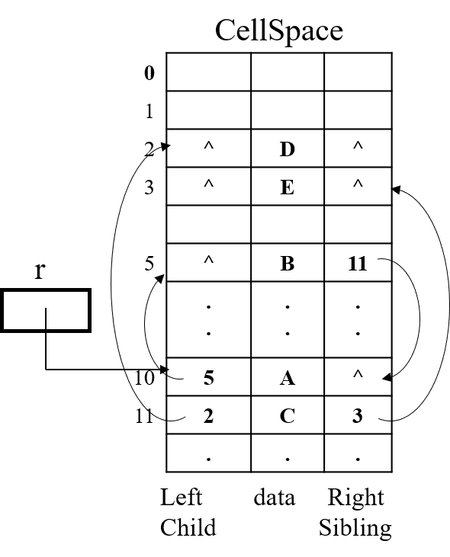
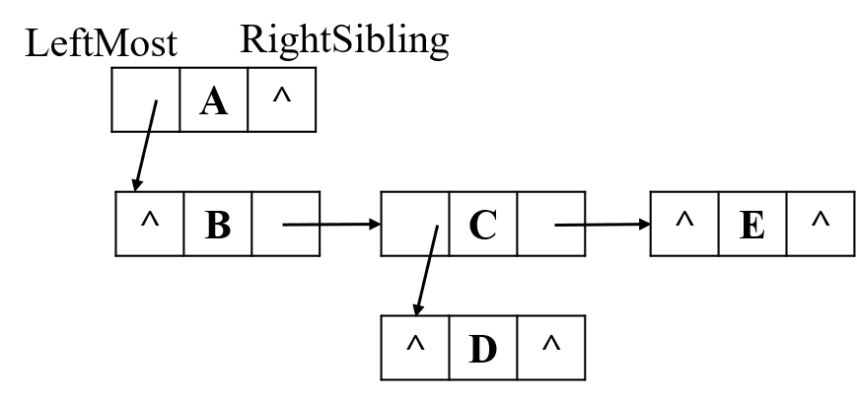
A
Struct {
DataType data;
int LeftChild;
int RightSibling;
}CellSpace[MaxNodes];
B
C
E
D

Slide 22
3.6 森林与二叉树
（1）先将森林中每棵树转换成二叉树；
森林转换为二叉树：
（2）二叉树的树根连接起来。
A
E
G
A
森林与二叉树对应
B
C
D
F
H
I
B
E
J
C
F
G
树与二叉树对应
D
H
I
A
E
G
树根相连
J
B
F
H
C
I
D
J

Slide 23
遍历森林与遍历二叉树的对应关系
遍历森林 |  | 遍历相应的二叉树
先根 | 访问第一棵树的根； 先根顺序遍历第一棵树的全部子树； 先根顺序遍历其余全部树。 | 先根 | 访问树根； 先根顺序遍历左子树； 先根顺序遍历右子树。
后根 | 后根顺序遍历第一棵树的全部子树访问第一棵树的根； 后根顺序遍历其余的树。 | 中根 | 中根顺序遍历左子树； 访问树根； 中根顺序遍历右子树。

Slide 24
遍历森林与遍历树的对应关系
遍历森林 |  | 遍历树
先根 | 访问第一棵树的根； 先根顺序遍历第一棵树的全部子树； 先根顺序遍历其余全部树。 | 先根 | 访问根； 先根顺序遍历全部子树。
后根 | 后根顺序遍历第一棵树的全部子；树访问第一棵树的根； 后根顺序遍历其余的树， | 后根 | 中根顺序遍历全部子树； 访问根。

Slide 25
3.7 树的应用
3.7.1 集合的树结构表示
集合：性质相同的元素所组成的整体。
假定集合的元素为1,2,3,…,n，而由这些元素组成的集合两两不相交（MFSET）。
例如： S₁={1, 7, 8, 9}, S₂={2, 5, 10 }, S₃={3, 4, 6}，n=10
1
5
3
7
8
9
2
10
4
6
S₁
S₂
S₃
MFSET集合上的基本操作：
Union( S_{i}, S_{j}, S ): if S_{i}∩S_{j}==Ф， S = S_{i}∪S_{j};
如： S₁∪S₂={1，2，5，7，8，9，10}
Find( i ,S): 求包含元素i 的集合S；
Initial( x, S ): 建立集合S，使之只包含x。

Slide 26
1
5
3
7
8
9
2
10
4
6
S₁
S₂
S₃
集合的树结构表示（父链表示）
(1)令集合的元素（正整数）对应于数组的下标；
(2)而相应的元素值表示其父结点所对应的数组元素下标。
#define n 元素的个数
typedef int MFSET[n+1];
/* 集合的“型”为MFSET,元素的“型”为int */
MFSET S
 | 0 | 5 | 0 | 3 | 0 | 3 | 1 | 1 | 1 | 5
0 | 1 | 2 | 3 | 4 | 5 | 6 | 7 | 8 | 9 | 10

Slide 27
集合的Union（并）操作：把其中之一当成另一棵树的子树即可。
1
5
S₁∪S₂
7
8
9
5
或
1
2
10
2
10
7
8
9
 | 0 | 5 | 0 | 3 | 0/1 | 3 | 1 | 1 | 1 | 5
0 | 1 | 2 | 3 | 4 | 5 | 6 | 7 | 8 | 9 | 10
 | 0/5 | 5 | 0 | 3 | 0 | 3 | 1 | 1 | 1 | 5
0 | 1 | 2 | 3 | 4 | 5 | 6 | 7 | 8 | 9 | 10
集合的Find（包含）操作：用根结点元素代表这棵树对应的集合Find(i,S)即为求元素i所在的树根。
void Initial(int x ,MFSET S)
{ S[x]=0; }
int Find(int i, MFSET S)
{ int tmp=i;
while(S[tmp]!=0)/* >0,未到根 */
tmp=S[tmp]; /* 上溯 */
return tmp;
}
void Union(int i, int j ,MFSET S)
{ S[i]=j; }/* 归并，结果树之根为j */

Slide 28
算法分析：
考虑n个元素1,2,3,…,n。开始时令每个元素自成一个集合，即： S_{i} = {i}, 1≤i≤n；
当采用树结构表示这些集合时，即可得到由n棵树组成的森林，每一棵树仅有一个结点i组成，S[i] = 0 ;
执行下列操作：
Union(1,2,S);Find(1,S); Union(2,3,S);Find(1,S); …;
…;Union(n-1,n,S);Find(1,S)。
结果得到一个退化的单链树。
 | 0 | 0 | 0 | 0 | 0 | 0 | 0 | 0 | 0
0 | 1 | 2 | 3 | 4 | 5 | 6 | 7 | 8 | 9
1
2
…
i
…
n-1
n
 | 2 | 3 | 4 | 5 | 6 | 7 | 8 | 9 | 0
时间复杂性：
执行Union操作的时间是O(1),共n-1次，所需时间为O(n)。
每次执行Find(1,S)都要从结点1开始向上找到根，在第i层时，Find(1,S)所需要的时间为O(i),共n-2次，所需要时间为：
O(Σi) = O(n²), i=1,2,3,……n-2。

Slide 29
原因：在“并”操作时，将结点多的并入结点少的，从而形成单链树。
改进的MFSET的实现：
改进Union（并）操作的原则,将结点少的并入结点多的。
相应的存储结构也要提供支持,以计数加权规则压缩高度。
存储结构：
typedef struct{
int father;
int count; /* 计数加权 */
} MFSET[ n+1 ];
void Union(int A,int B,MFSET C)
{ if(C[A].count > C[B].count) { /* |B|<|A| */
C[B].father = A; /* 并入A */
C[A].count += C[B].count;
}
else { /*|A|<|B|*/
C[A].father = B; /* 并入B */
C[B].count += C[A].count;
}
}//O(1)
int Find(int x, MFSET C)
{ int tmp=x;
while(C[tmp].father!=0) /*>0,未到根 */
tmp=C[tmp].father; /* 上溯 */
return tmp;
} //O(n)->O(logn)
void Initial(int A ,MFSET C)
{ C[A].father=0; C[A].count=1;
} //O(1)
Notes:
Chapter 2 Entity-Relationship Model

Slide 30
集合的等价分类
等价关系：集合S上具有自反性、对称性和传递性的二元关系R.
等价类：x∈S，y∈S，x≡y 也记为(x，y)∈R或 xRy。
集合S上一个等价关系唯一确定一个等价类的集合S∕R(商集)。
等价分类：把一个集合分成若干个等价类的过程(分清、分净)
等价分类算法：
例如集合S = {1,2,3,4,5,6,7}的等价对分别是：
1≡2，5≡6，3≡4，1≡4
过程：令集合中的每一个元素自身构成一个等价类：
{1}，{2}，{3}，{4}，{5}，{6}，{7}
自左而右处理每一个等价对，得到等价类如下：
1≡2：{1,2},{3},{4},{5},{6},{7}
5≡6：{1,2},{3},{4},{5,6},{7}
3≡4：{1,2},{3,4},{5,6},{7}
1≡4：{1,2,3,4},{5,6},{7}

Slide 31
等价分类算法：
(1)令S中的每一个元素自身构成一个等价类，S₁,S₂,…S₇；
(2)重复读入等价对（i, j）
①对每个读入的等价对(i, j),求出i 和j 所在的集合S_{k} 和S_{m}(不失一般性)；
②若S_{k}≠S_{m},则将S_{k}并入S_{m},并将S_{k}置空。
当所有的等价对处理过后，S₁,S₂,…S₇中的非空集合即为S的R等价类。
void Equivalence (MFSET S) /*等价分类算法*/
{ int i ,j , k ,m;
for(i=1; i<=n+1;i++) Initial(i,S); /*使集合S只包含元素i */
cin>>i>>j; /* 读入等价对*/
while(!(i==0&&j==0){ /* 等价对未读完*/
k=Find(i,S); /*求i的根*/
m=Find(j,S); /* 求j的根*/
if(k!=m) /*if k==m,i,j已在一个树中，不需合并*/
Union(i,j,S); /*合并*/
cout<<i<<j;
}
}

